Slide 1

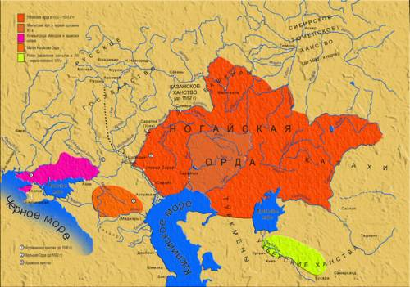
Ногайская Орда
Ногайская Орда как независимое гос-во окончательно сформировалась к 1440-м гг. Она располагалась в степях в междуречье Волги и Яика(Урал).

Slide 2
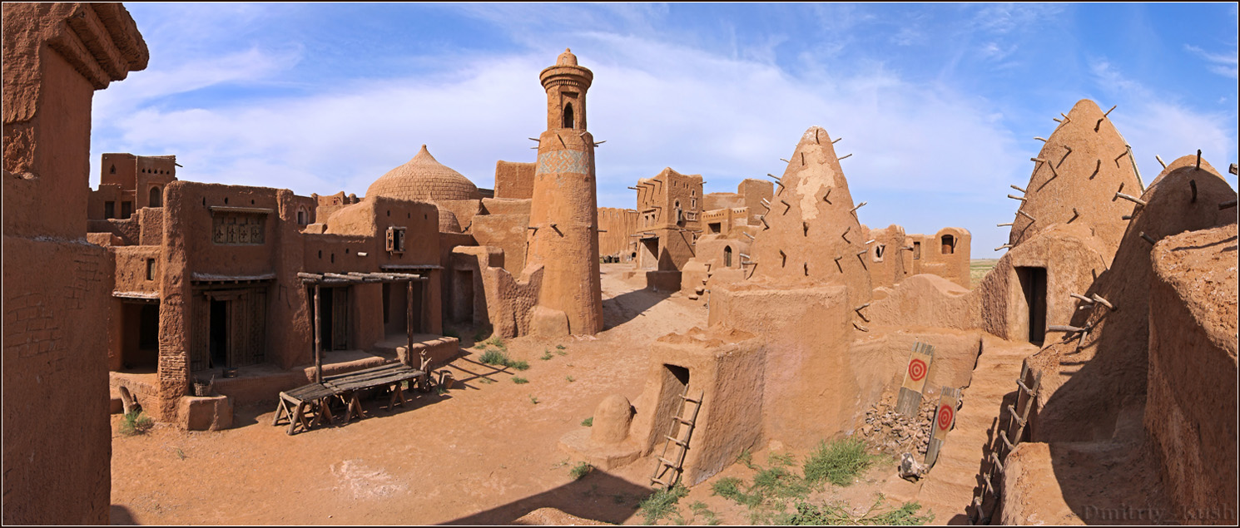
Политическим центром был г. Сарайчик, располагавшийся на Яике.

Slide 3
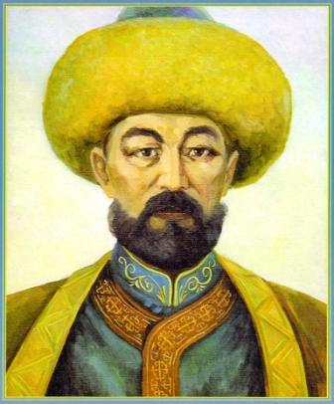
Правление
Главой Ногайской Орды был хан Едиге, который управлял страной по обычаям ,восходившим к державе Чингисхана.

Slide 4
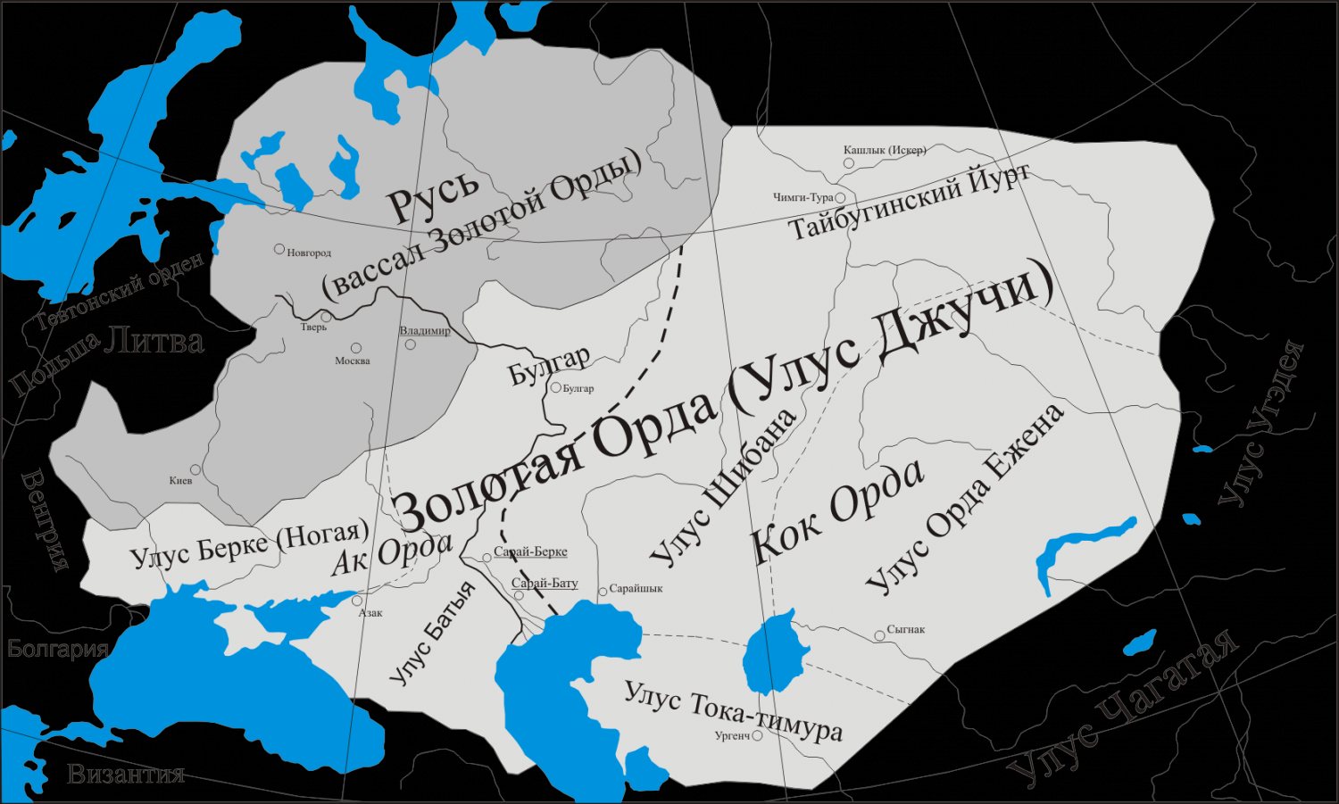
Гос-во делилось на улусы, которыми управляли назначенные ханом наместники-мурзы.

Slide 5
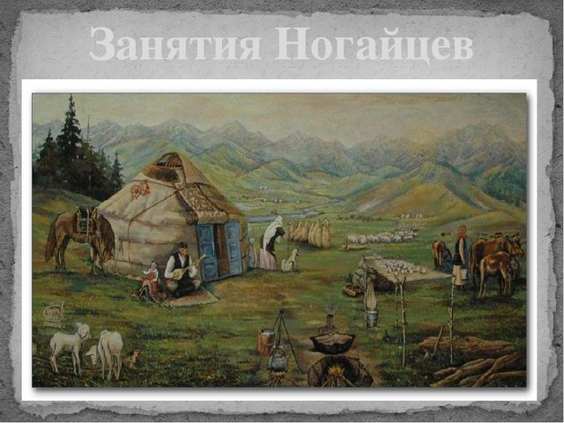
Основное занятие
Ногаи разводили лошадей, овец, крупный рогатый скот, верблюдов. Занимались также транзитной торговлей.

Slide 6
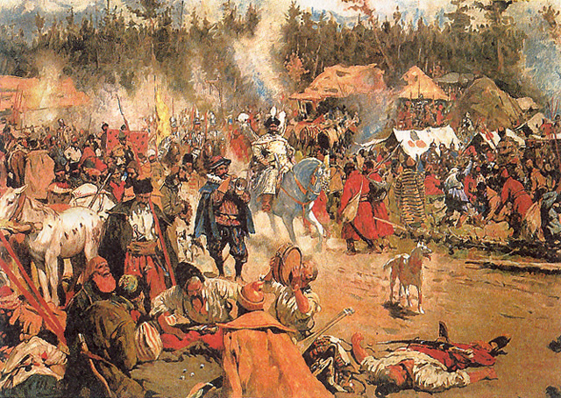
В первой половине 1550-х гг. на ногаев обрушилось страшное природное бедствие. Три года подряд летом держалась засуха, а зимой гололедица покрывала пастбища. В результате пало всё поголовье скота, что обрекло кочевников на гибель.

Slide 7
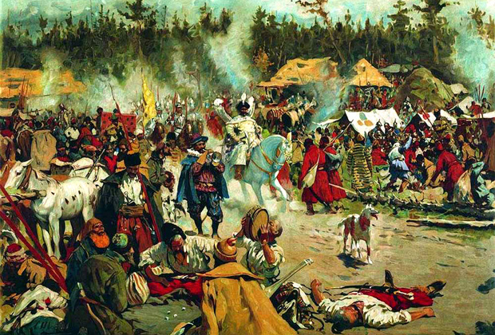
Вслед за этим пришла эпидемия чумы, от которой умерло 80% населения. Для самосохранения ногаи начали откочёвывать на Северный Кавказ в поисках корма для скота.

